Slide 1

PROYECTO INTERMODULAR · 2º SMR
Portal interno de soporte TI
Diseño, implementación y seguridad de una infraestructura
Linux para centralizar soporte técnico en InforSur Málaga
Autor:Chima Ogbajie Iheke
Módulo:Proyecto Intermodular - 2ª Evaluación

Slide 2


Contexto y necesidad del cliente
InforSur Málaga
Necesidad TIC detectada
Pequeña organización (≈10 puestos) sin un sistema centralizado de soporte técnico.
Las incidencias se gestionan de forma informal, sin registro ni trazabilidad.
No existen normas claras de uso seguro de los equipos.
Falta un espacio común de documentación técnica accesible para todos.
Centralizar documentación técnica
Canal claro para abrir incidencias
Normas básicas de seguridad para usuarios
Gestión diferenciada de usuarios y permisos
Acceso remoto seguro al servidor

Slide 3




Solución propuesta y arquitectura
Servidor Linux virtualizado con stack LAMP + WordPress, accesible por SSH y HTTPS
Ubuntu Server 24.04
Apache + WordPress
MariaDB + PHP
Seguridad aplicada
Virtualizado en VMware
IP fija 192.168.76.128
Portal con 4 páginas
y gestión de roles
Base de datos del
portal (entorno LAMP)
UFW, SSH endurecido,
HTTPS, backups
Por qué esta solución:100% software libre (coste 0€), viable para implementar y probar en 2 semanas, y escalable a futuros servicios (DNS, ticketing).

Slide 4
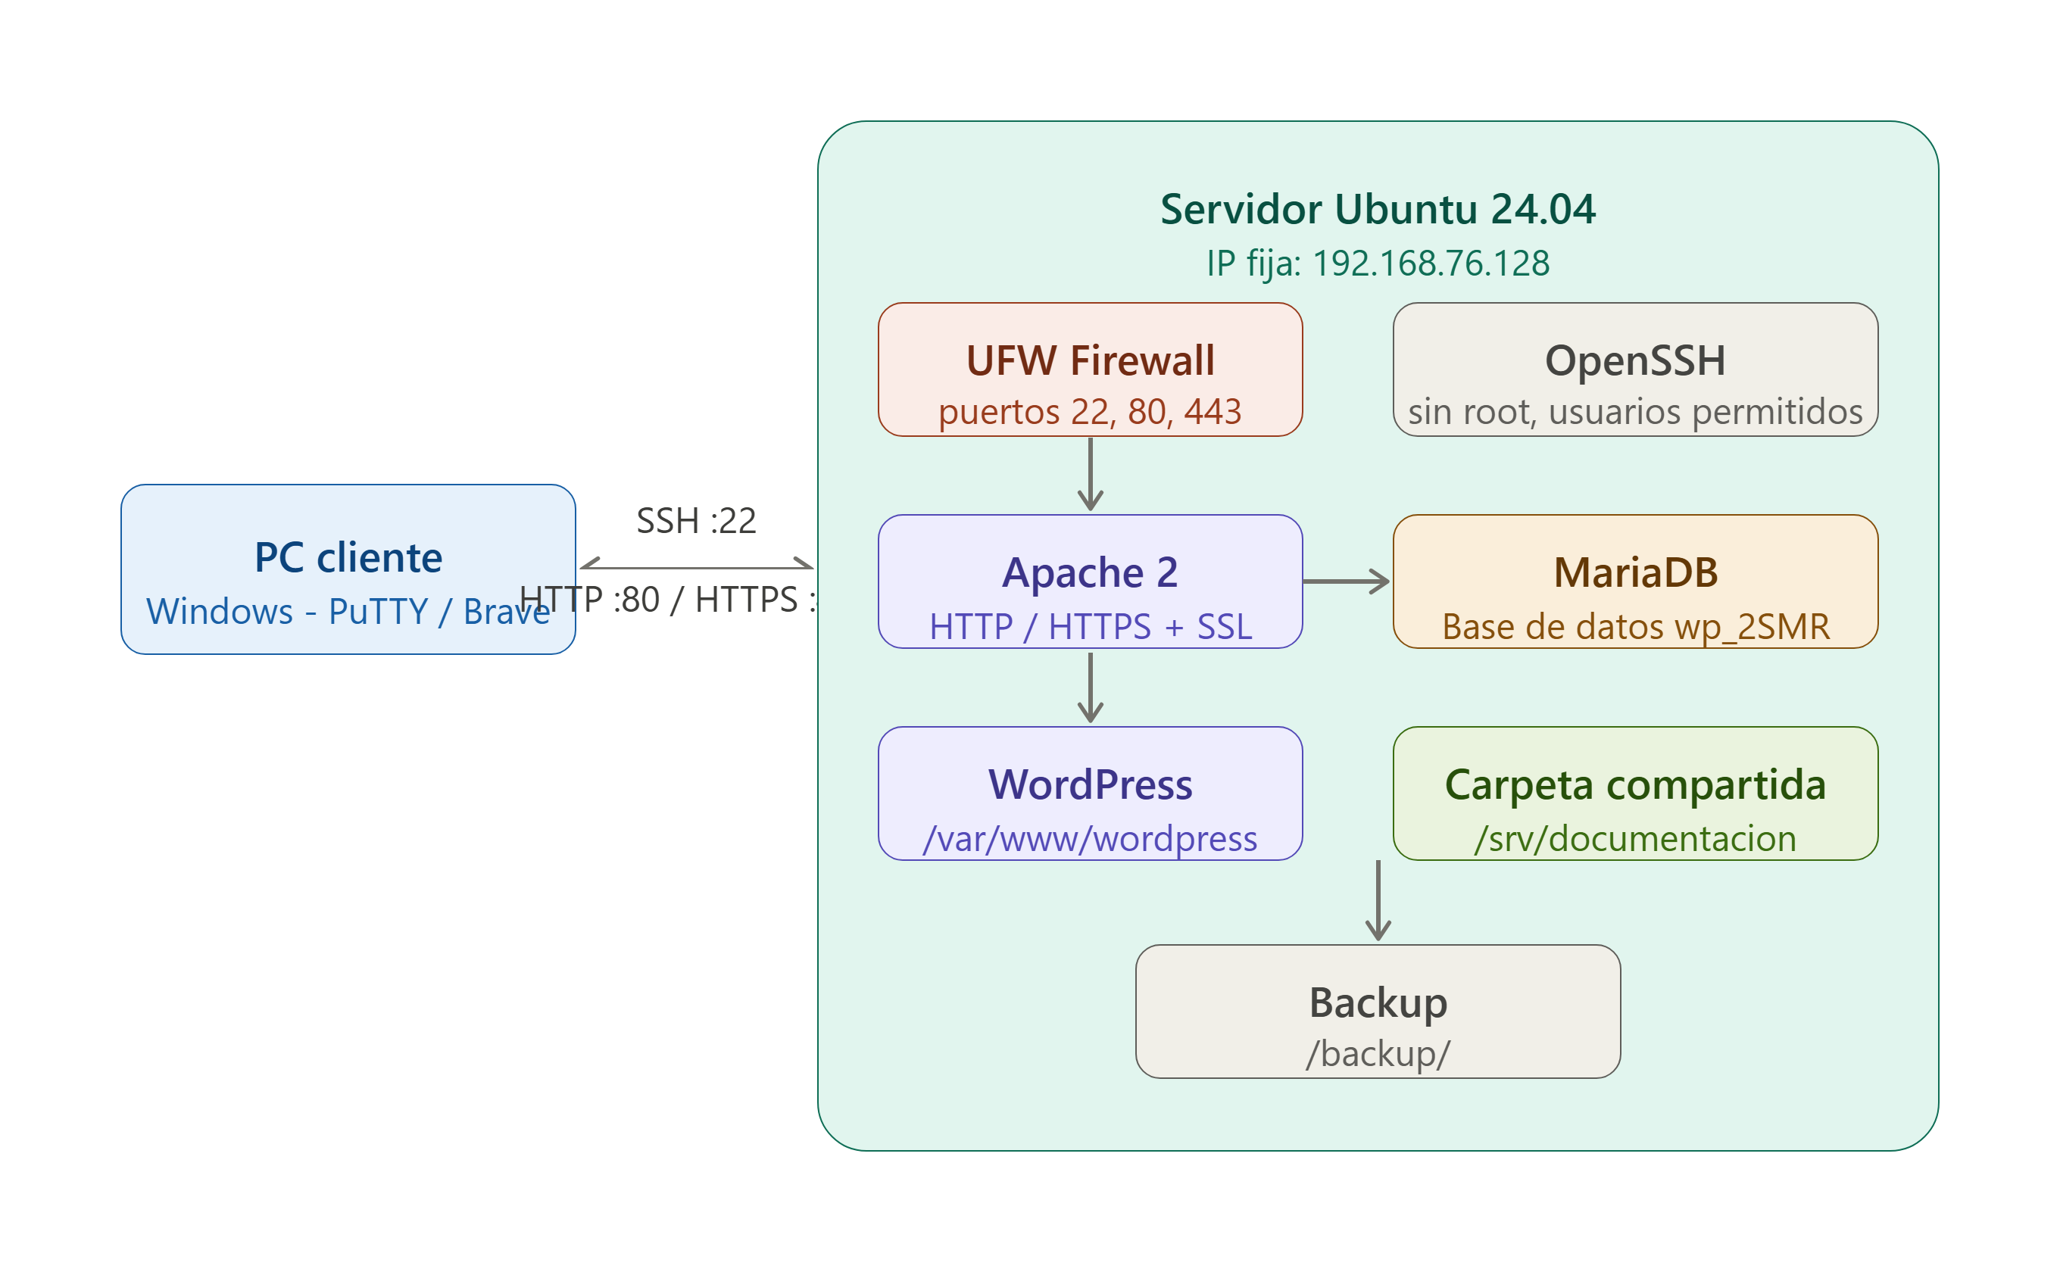
Esquema de red
Cliente en la red local accediendo al servidor por SSH, HTTP y HTTPS

Slide 5
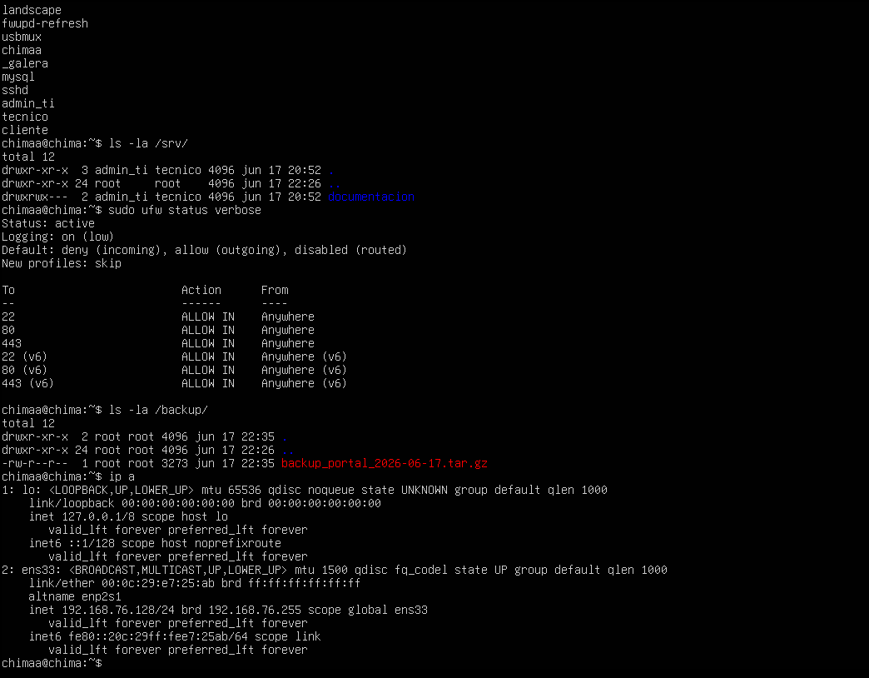
Instalación y configuración del servidor
1
Instalación de Ubuntu Server 24.04 LTS sobre VMware Workstation
2
Configuración de red con IP estática (192.168.76.128) vía netplan
3
Instalación y activación del servicio OpenSSH para acceso remoto
4
Creación de usuarios del sistema: admin_ti, tecnico y cliente
5
Carpeta compartida /srv/documentacion con permisos de grupo (770)

Slide 6
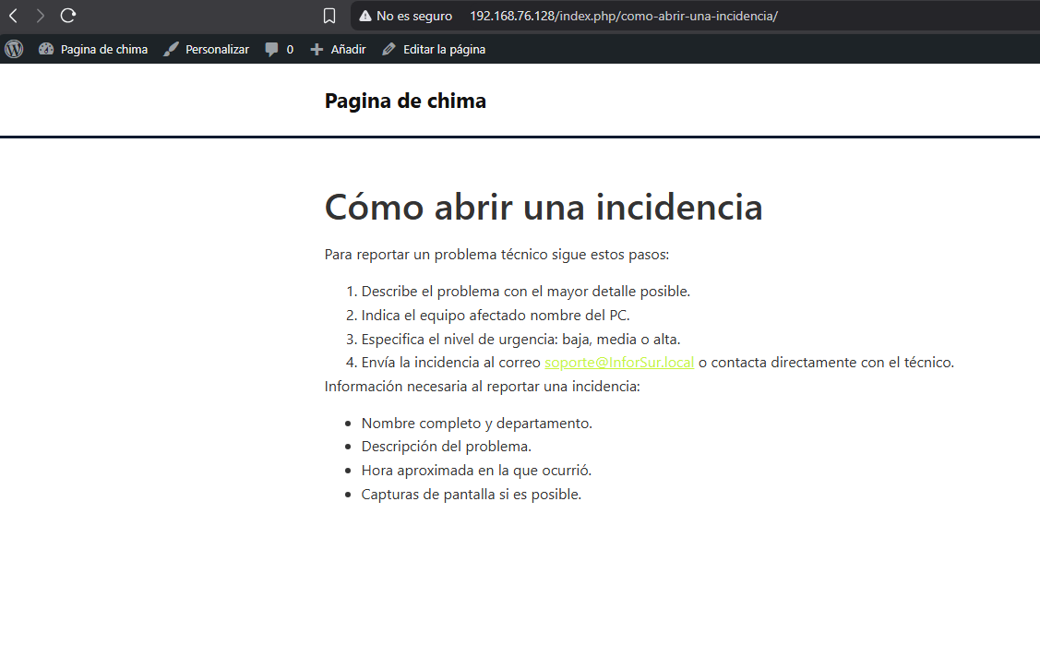
Portal web interno
WordPress sobre Apache, con 4 páginas obligatorias y roles diferenciados
Bienvenida
Cómo abrir una incidencia
Normas básicas de uso seguro
Servicios disponibles
Roles de usuario en WordPress
Usuario | Rol WordPress
admin_ti | Administrador
tecnico | Editor
cliente | Suscriptor

Slide 7




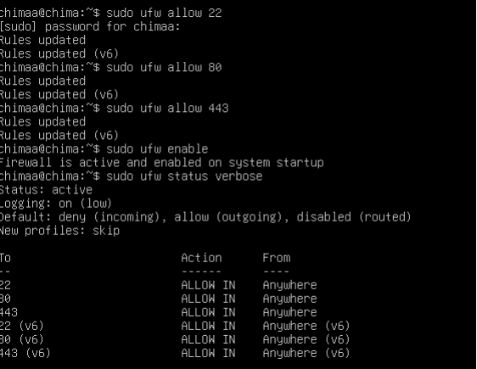


Seguridad aplicada
Firewall UFW
SSH endurecido
HTTPS / SSL
Copias de seguridad
Solo puertos 22, 80 y 443 abiertos
Sin acceso root directo;
solo usuarios autorizados
Certificado autofirmado
para cifrar el tráfico
Backup del portal
verificado en /backup/

Slide 8
Pruebas funcionales
Prueba | Resultado esperado
Conexión SSH con PuTTY | Acceso correcto con usuario no-root
Acceso al portal por HTTP/HTTPS | Carga del portal sin errores
Permisos de /srv/documentacion | Solo admin_ti y tecnico acceden
Reglas de firewall (ufw status) | Solo puertos 22, 80, 443 abiertos
Generación de backup | Archivo .tar.gz creado correctamente

Slide 9


Presupuesto y planificación
Presupuesto básico
Cronograma (2 semanas)
Hardware reutilizado | 0 €
Software (100% libre) | 0 €
Horas de trabajo (20h x 15€/h) | 300 €
TOTAL proyecto | 300 €
Semana 1
Servidor, red, SSH, LAMP y WordPress
Semana 2
Portal, usuarios, seguridad, backups,
memoria y presentación
Mantenimiento mensual estimado: 50 €/mes (soporte, backups y actualizaciones)

Slide 10
Conclusiones
Infraestructura completa, funcional y verificada de extremo a extremo
Seguridad básica aplicada: firewall, SSH endurecido, HTTPS y backups
Documentación técnica completa con evidencias de cada fase
Solución viable, de coste cero en software y ejecutable en 2 semanas
Gracias por su atención

